Slide 1
Организация и режим работы группы продлённого дня.
Воспитатель ГПД
Сорокина Наталья Евгеньевна.
ГБОУ СОШ №718

Slide 2
Цель : группы продлённого дня организуются для социальной защиты обучающихся и обеспечивают условия для проведения внеурочной деятельности с ними.

Slide 3
В режиме дня должны обязательно предусматриваться: прогулка, питание, самоподготовка, кружковая работа, внеурочная деятельность.

Slide 4
Отдых на свежем воздухе. После окончания учебных занятий в школе для восстановления работоспособности обучающихся перед выполнением домашних заданий организуются, прогулки, спортивные и подвижные игры.

Slide 5
Питание. Правильно организованное и рациональное питание является важнейшим оздоровительным фактором.

Slide 6
Самоподготовка. Одна из основных форм организации учебного процесса в гпд. Это обязательные ежедневные занятия на которых школьники самостоятельно выполняют учебные задания в отведённое время под руководством воспитателя.

Slide 7
Цель самоподготовки : прививать учащимся навыки самообразовательной работы. Основными этапами самоподготовки являются * подготовка детей к работе; * самостоятельное изучение материала; * самоконтроль и самооценка; * заключительный педагогический контроль;

Slide 8
Игровая и внеурочная деятельность. По окончании самоподготовки необходимо организовать игровую или внеурочную деятельность. Это помогает снять эмоциональное и психическое напряжение.

Slide 9
Организация внеурочной деятельности, это коллективные работы детей

Slide 10
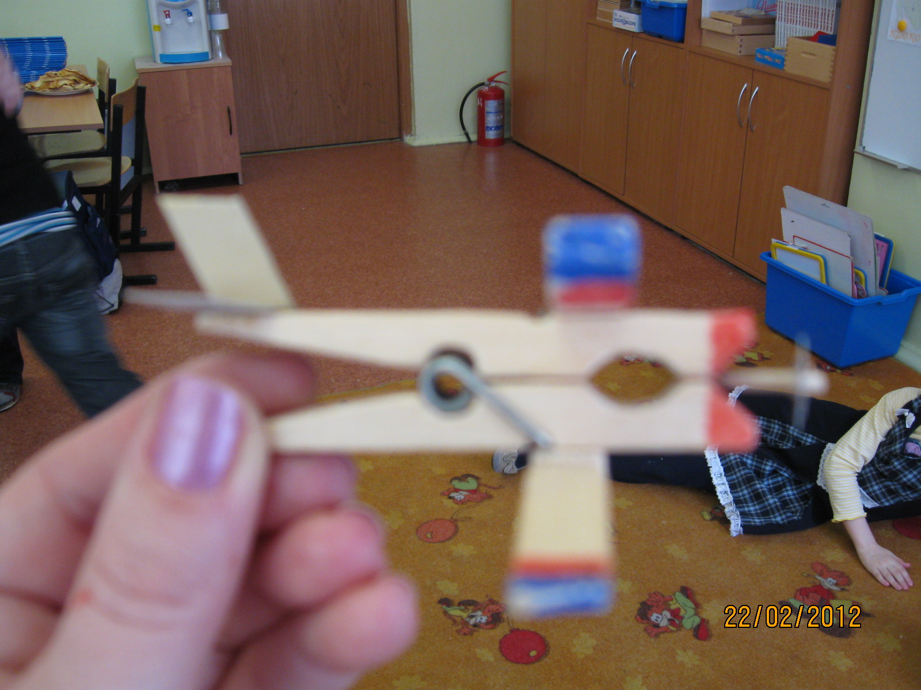
Подарки своими руками.

Slide 11
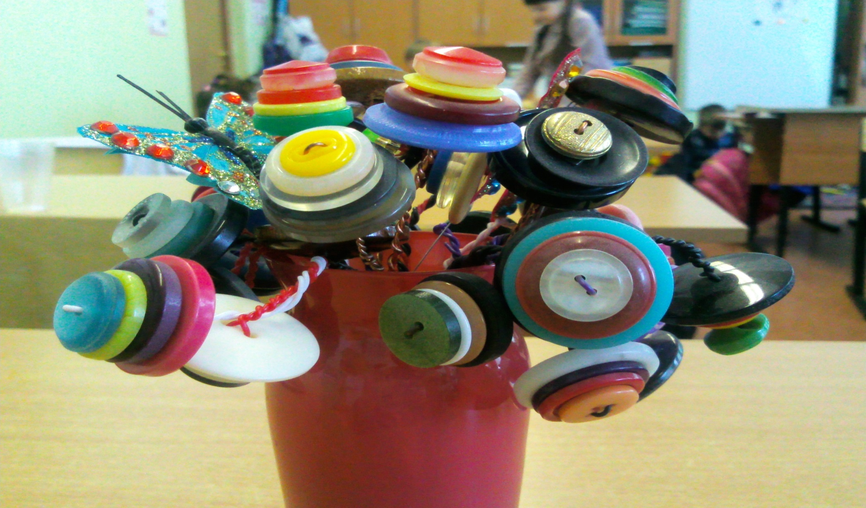
Коллективная работа. Ваза с цветами из пуговиц и проволоки.

Slide 12
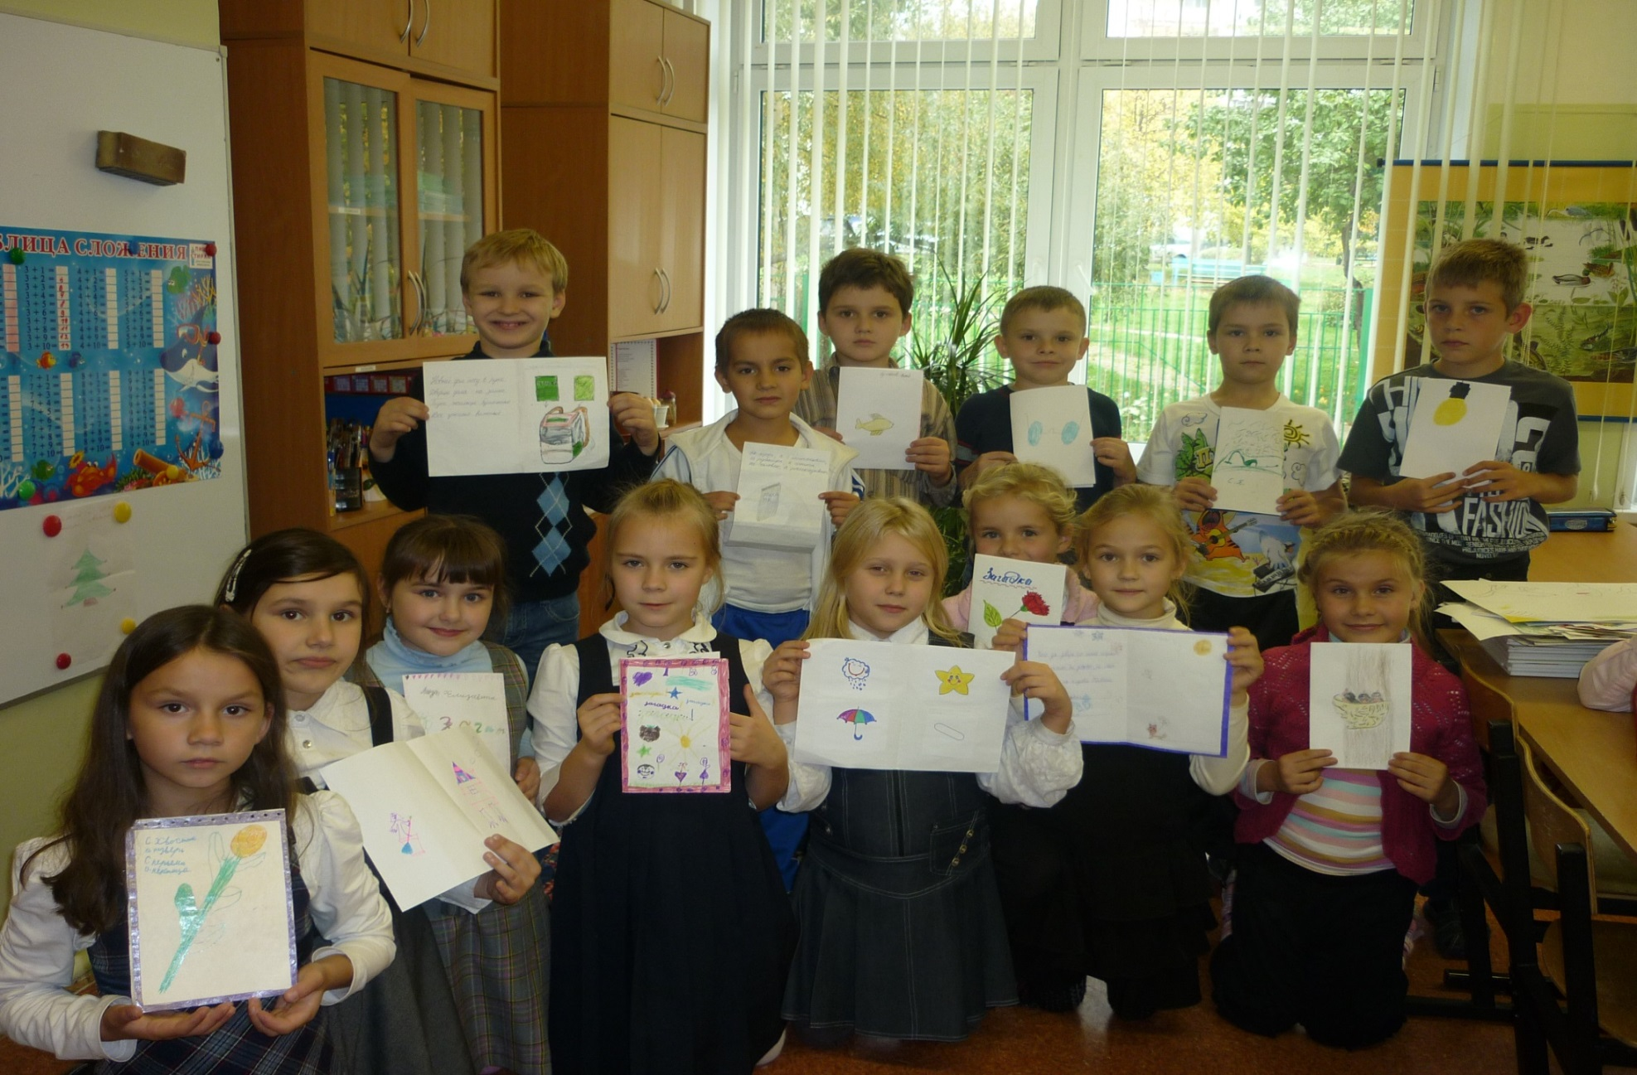
Вечер загадок.

Slide 13
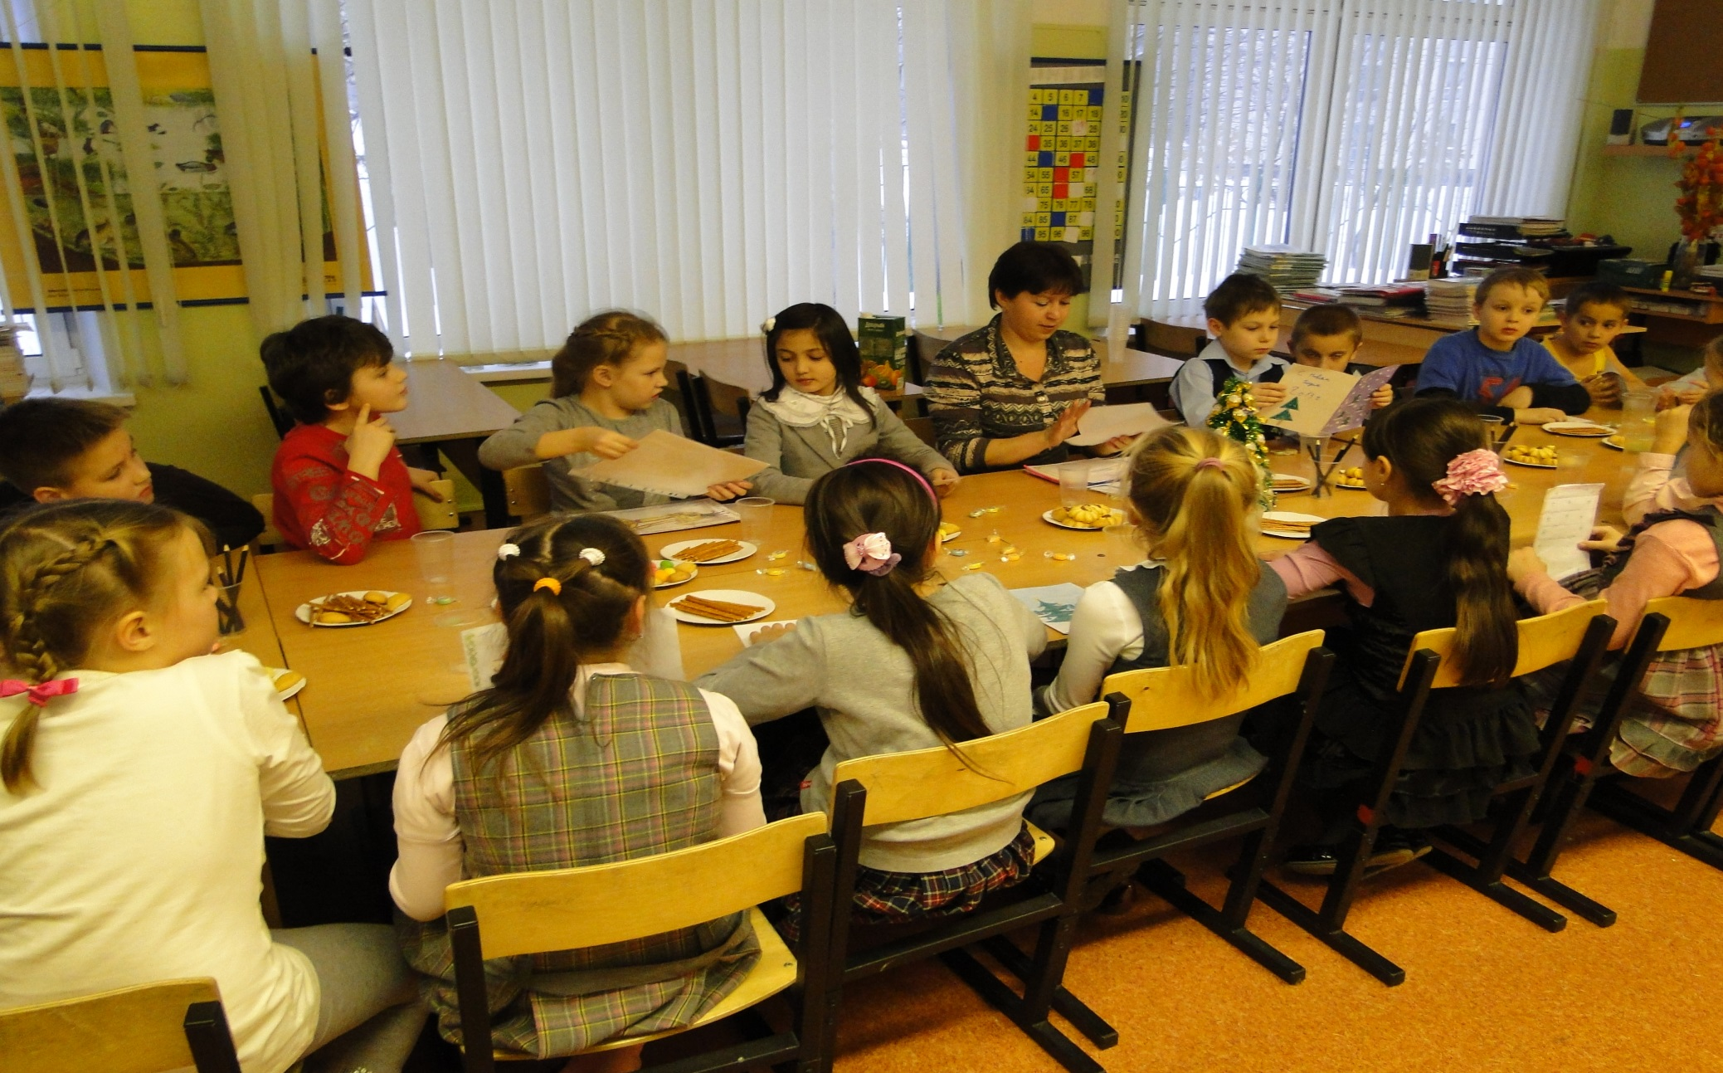
Новогодние чаепитие. Рассказывание стихов.

Slide 14
В группе продлённого дня организуется и проводится внеурочная учебная и воспитательная работа, а так же общественно полезная и культурно-досуговая работа с детьми.

Slide 15
Спасибо за внимание.

